Slide 1
Frèam Cànain 1:70
Is urrainn dhomh coimeas a dhèanamh eadar rudan.

Slide 2
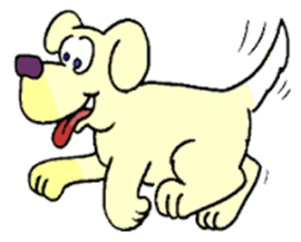
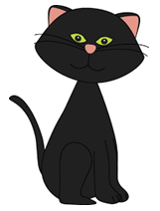
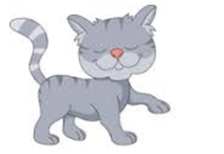
Tha an cat dubh faisg
air a’ chù, …
… ach tha an cat glas nas fhaisge
air a’ chù.

Slide 3

… ach tha an t-isean seo nas fhaisge buileach oirre!
Tha an t-isean seo faisg air a màthair…

Slide 4

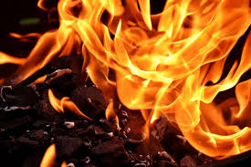
teth nas teotha
Tha cofaidh teth …
… ach tha teine nas teotha.

Slide 5
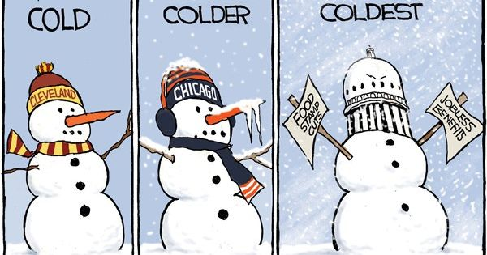
fuar nas fhuaire
Tha am bodach-sneachd seo fuar ...
... ach tha am bodach-sneachd seo nas fhuaire!

Slide 6


Tha na sgòthan seo geal …
... ach seo sgòthan nas gile!

Slide 7
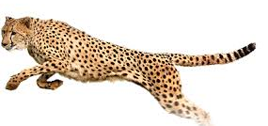
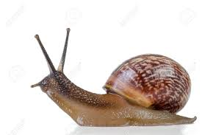
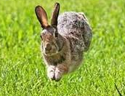
A bheil seilcheag nas luaithe na sìota?
A bheil sìota nas slaodaiche na coineanach?
Dè am beathach as slaodaiche?
Dè am beathach as luaithe?

Slide 8

Tha an
t-iasg pinc
a’ snàmh ann an uisge domhainn…
Tha an t-iasg uaine a’ snàmh ann an uisge
nas doimhne…

Slide 9
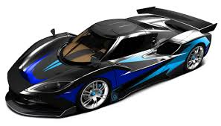
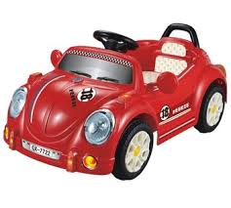
saor daor
Dè an càr as saoire? Dè an càr as daoire?

